Slide 1
ДЕН НА РОЗОВАТА ФЛАНЕЛКА 27 ФЕВРУАРИ 2019 ГОДИНА

Slide 2
Всяка година последната сряда на месец февруари е известна като „Ден на розовата фланелка“ – инициатива за борба срещу тормоза в училище. На този ден участниците и хората, които подкрепят инициативата са помолени да носят розово в знак на подкрепа и неприемане на тормоза в училище.

Slide 3
Всичко започва като протест срещу инцидент свързан с тормоз в едно училище в канадската провинция Нова Скотия. Тогава събитието е организирано от двама ученици – Дейвид Шепърд и Травис Прайс.
При откриването на учебната година през септември 2007 г. в тяхното училище група по-големи ученици са се подигравали и тормозили един деветокласник, че дошъл на училище облечен с розово поло докарвайки го до плач.

Slide 4
На следващия ден споменатите по-горе двама ученици решили да купят и разпространят сред съучениците си 50 розови тениски в подкрепа на тормозения техен съученик. Тази инициатива бързо става популярна сред учениците от други училища чрез sms-и, емейли, както и след публикации в печатните медии и предавания по телевизията.

Slide 5
През 2008 г. премиерът на Британска Колумбия Гордън Кембъл обявява 27 февруари за ден срещу тормоза в училище. На следващата година на 25 февруари 2009 година също много ученици честват този ден идвайки в училище по розови тениски и други розови дрехи, на които пише „тормозът спира тук“ и „Ден на розовата фланелка“.

Slide 6
Скоро тази инициатива на канадските ученици се подема и от хиляди училища по целия свят и през 2011 г. около1 млн. ученици от над 25 страни честваха този ден.

Slide 7
Учениците от Ученически съвет на Първо ОУ„Св. Св. Кирил и Методий“ ПРИЗОВАВАТ:
НЕКА БЪДЕМ ДОБРИ И УСМИХНАТИ!
ДА РАЗТВОРИМ СЪРЦАТА СИ ЗА ДОБРОТО, КРАСИВОТО И ЛЮБОВТА!
БЪДИ СИЛЕН, НО НЕ НАСИЛНИК!

Slide 8
Учениците от Ученически съвет на Първо ОУ „Св. Св. Кирил и Методий“ ПРИЗОВАВАТ:
ДА НЕ ДОПУСКАМЕ АГРЕСИЯТА, НАСИЛИЕТО И ГРУБОСТТА ДА ВЛЯЗАТ В НАШИТЕ ВЗАИМООТНОШЕНИЯ!
КАЖИ „НЕ‘ НА ТОРМОЗА, ПОДИГРАВКИТЕ И ОМРАЗАТА!
ДА ЗАЧИТАМЕ ИНТЕРЕСИТЕ И ПРАВАТА НА ДРУГИТЕ!
НЕКА БЪДЕМ ПО-ДОБРИ ЕДИН КЪМ ДРУГ. ДА СЕ УВАЖАВАМЕ И ОБИЧАМЕ!

Slide 9
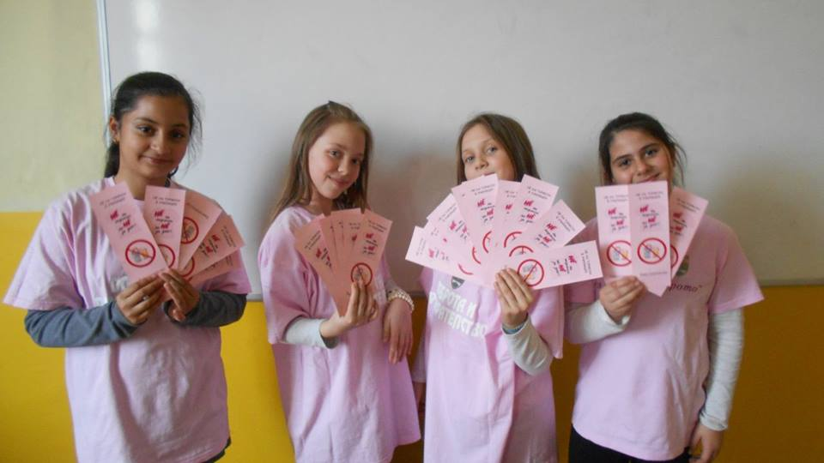
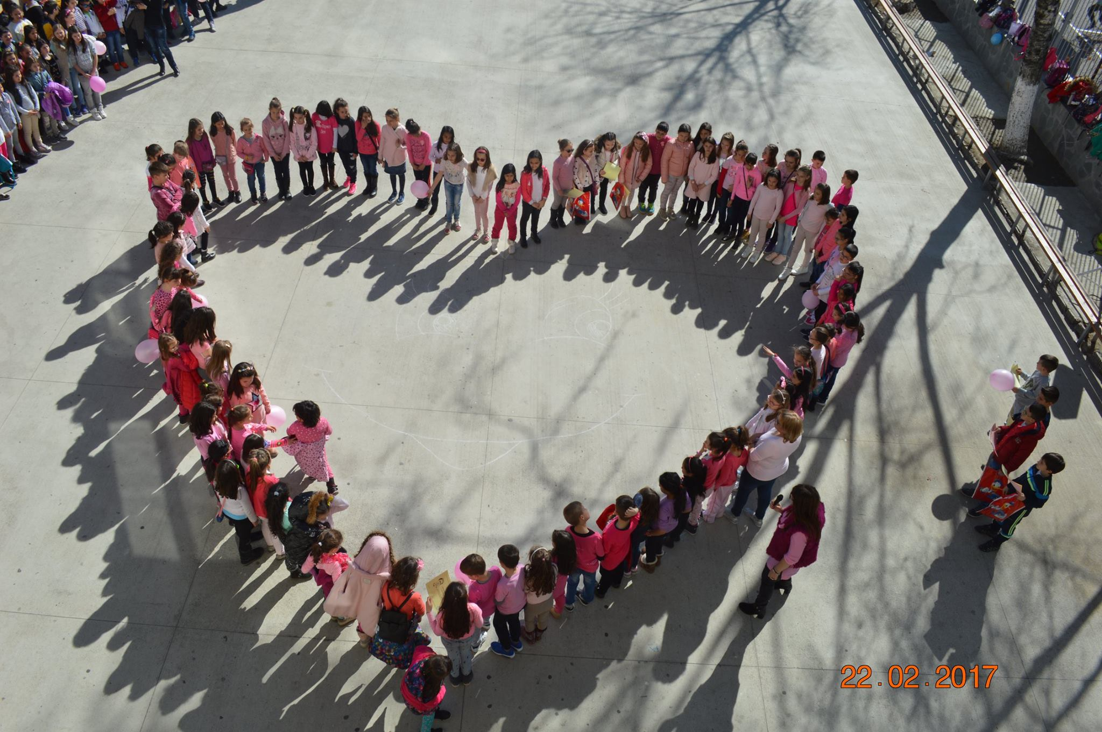
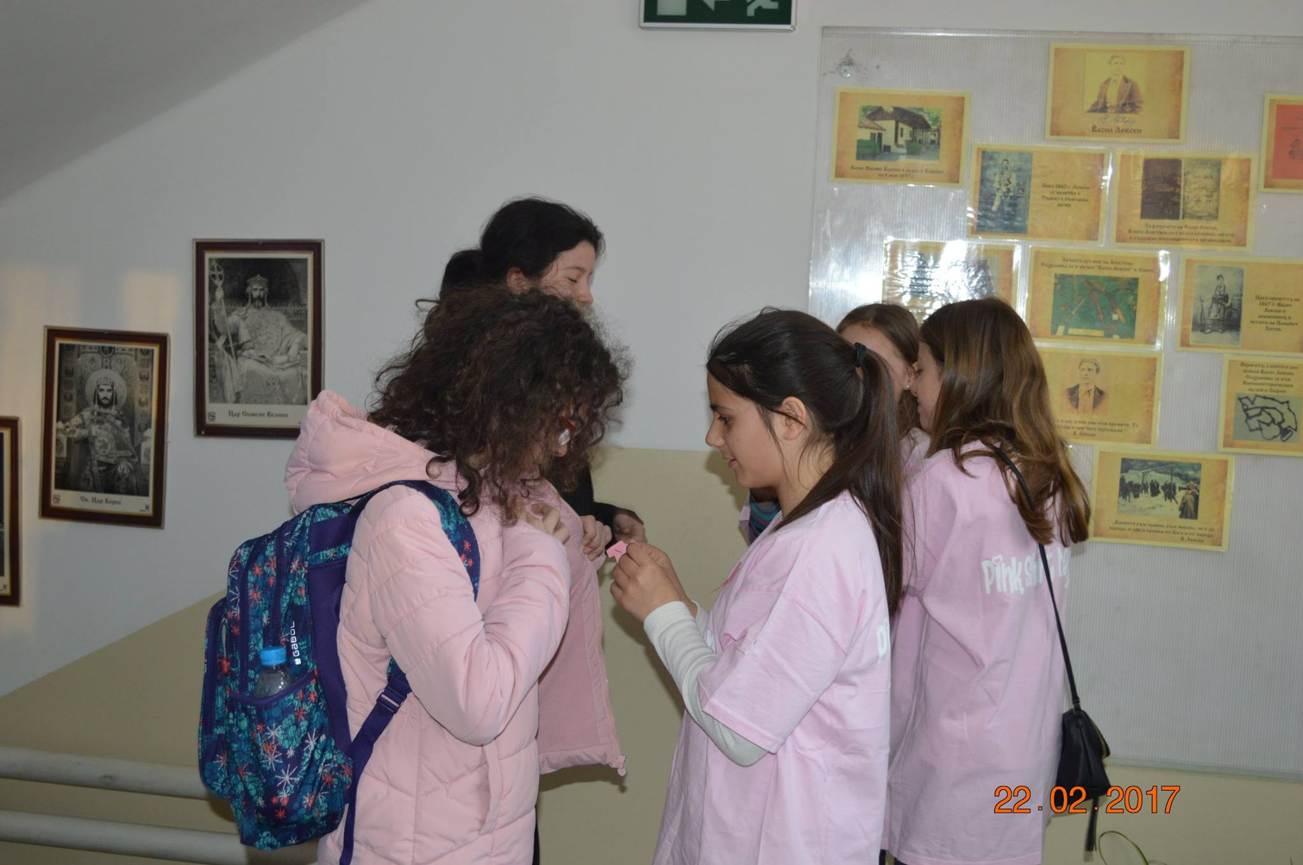
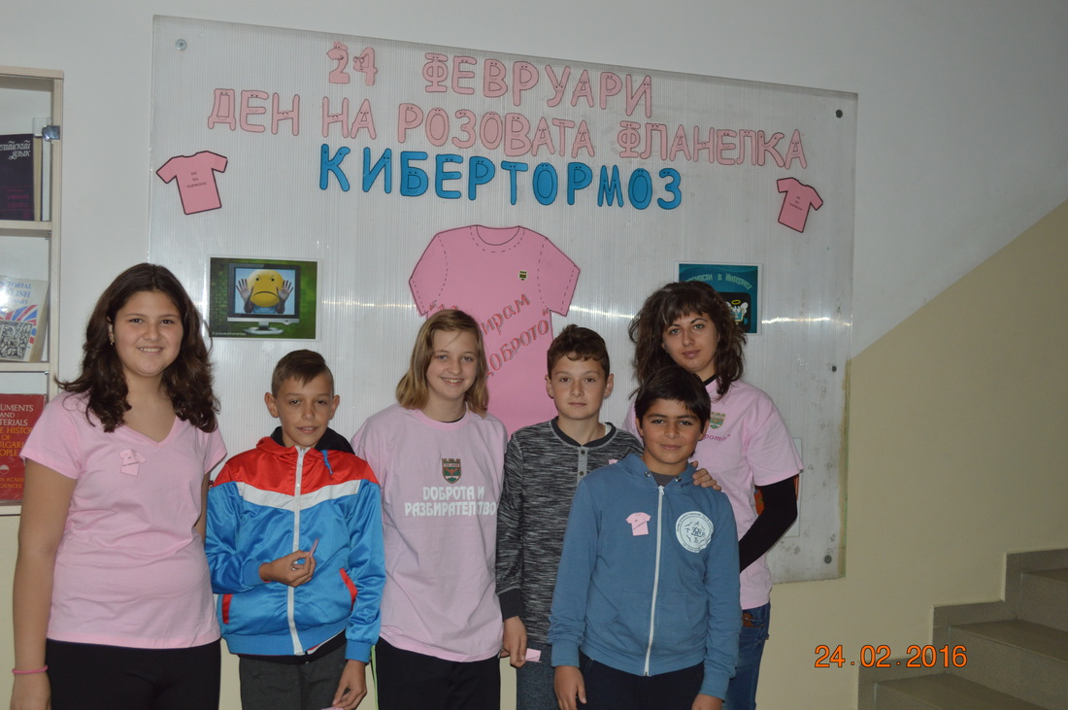
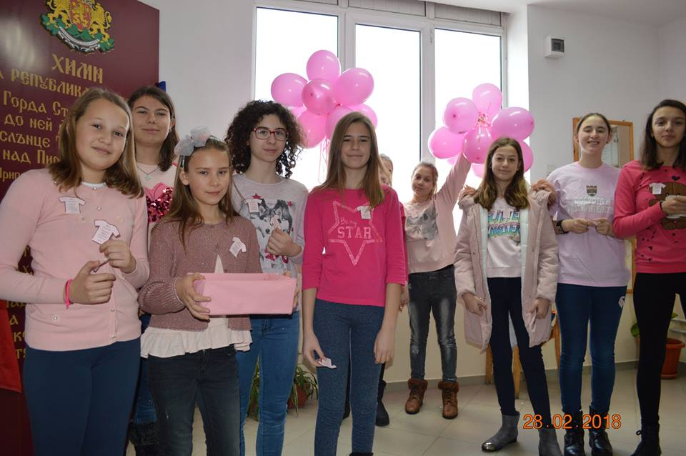
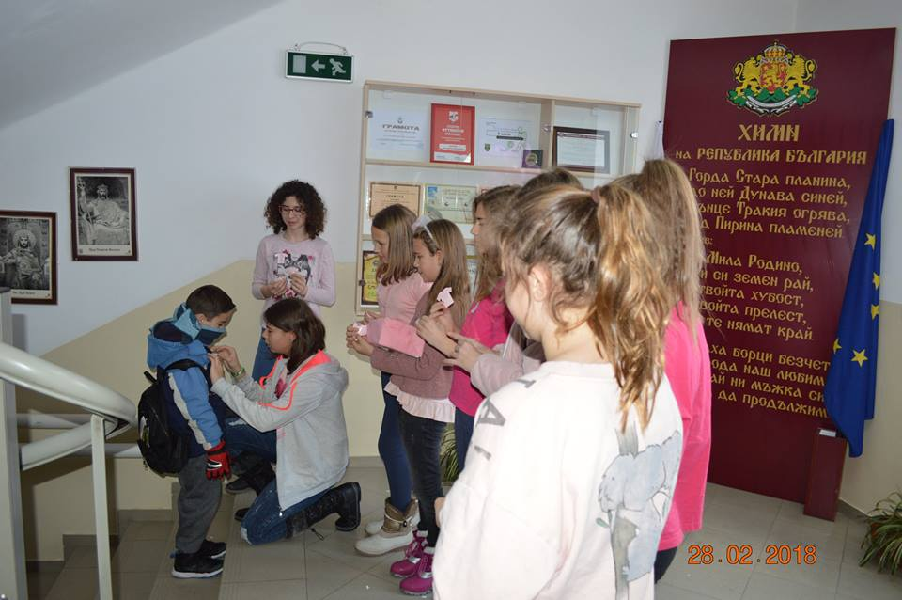
Нека кажем НЕ на агресията не само днес!
Не затваряйте очи пред тормоза!
Заедно можем да го спрем!

Slide 10
27 ФЕВРУАРИ - ДЕН НА РОЗОВАТА ФЛАНЕЛКА
ПЪРВО ОСНОВНО УЧИЛИЩЕ „СВ. СВ. КИРИЛ И МЕТОДИЙ“, ГР. ГОЦЕ ДЕЛЧЕВ
УЧЕНИЧЕСКИ СЪВЕТ

